Slide 2


Slide 3


Notes:
Comme vous l’aurez lu dans mon mémoire: J’ai éffectuer une analyse du marché afin de mieux connaitre les user finaux et savoir sur quel technologie il fallait ce lancer.
Le marché immobilier étant en pleine évolution avec l'arrivée de nouvelles technologies et de nouveaux modèles d'affaires.
Les recherches immobilières sont principalement effectuées par des femmes.
Une opportunité ce voie dans les applications immobilières pour créer une application qui concentre et propose des services à distance pour les clients acheteurs ou vendeurs immobilier.
La maîtrise des données est cruciale et les pouvoirs publics commence a vouloir répértorier les donnée du marchée immobilie.
Ainsi, j’ai indiqué que la création d'une application immobilier en PWA peut être une stratégie gagnante pour les professionnels de l'immobilier qui souhaitent se démarquer dans un marché en pleine évolution. Il est important de prendre en compte les besoins et les attentes des utilisateurs, de maîtriser les données et de trouver un équilibre entre la protection de la vie privée et les opportunités de profilage offertes par le big data.

Slide 4

Notes:
En ce qui concerne ma seconde mission de réparation du code existant et de résolution des problèmes de compatibilité
C’elle ci a été un défi complexe et risqué qui a nécessité une grande quantité de travail et de recherche.
Étant donné la complexité et les risques associés à cette mission, j'ai dû me concentrer sur la partie test technique du code et quelques mises à jour entre PHP et Laravel. Je n'ai pas pu prendre en charge l'ensemble de la mission en raison de la nécessité d'un support technique spécialisé et d'une expertise approfondie.
Heureusement, j'ai pu bénéficier du soutien technique de Heroku et de la guidance de mon maitre de stage, qui m'ont aidé à naviguer dans les complexités de cette mission et à atteindre les objectifs que j'avais fixés.

Slide 5

Notes:
Enfin pour la dernière mission, j’ai su dompter le framework Laravel pour avoir une véritable autonomie dans la manipulation du SaaS.
Bien que l'apprentissage d'un nouveau framework comme Laravel ait représenté un défi stimulant, surtout après avoir étudié Symfony en cours, j'ai réussi à faire des ponts entre mes connaissances antérieures et la pratique de Laravel.
Cela m'a permis de m'adapter rapidement aux spécificités de ce framework.
Au travers du développement du logiciel SaaS pour l'innovation digitale dans l'immobilier, j'ai pu mettre en pratique les fonctionnalités avancées de Laravel. J'ai notamment pu créer de nouvelles fonctionnalités la gestion des biens immobiliers, consultation, ajout, mise a jour, et suppression de documents, pieces de vie , etc .

Slide 6

Notes:
A présent, les défis est de minimiser la complexité et les risques associés à la réparation du code existant.
Pour cela nous continuerons à résoudre les problèmes de compatibilité qui seront rencontrés. L’amélioration de l’application immobilière en PWA nous réservera encore des défis en termes de prise en compte des besoins et des attentes des utilisateurs, de maîtrise des données et de protection de la vie privée.
Enfin le défi et l'opportunité dans ca globalité pour l'entreprise consistent à assurer une bonne organisation, orchestration et mise en œuvre entre la Progressive Web App (PWA) et le Sass, ce qui permettra de fournir une expérience utilisateur cohérente et de haute qualité, tout en maximisant les avantages de ces deux technologies pour atteindre les objectifs de l'entreprise.

Slide 7





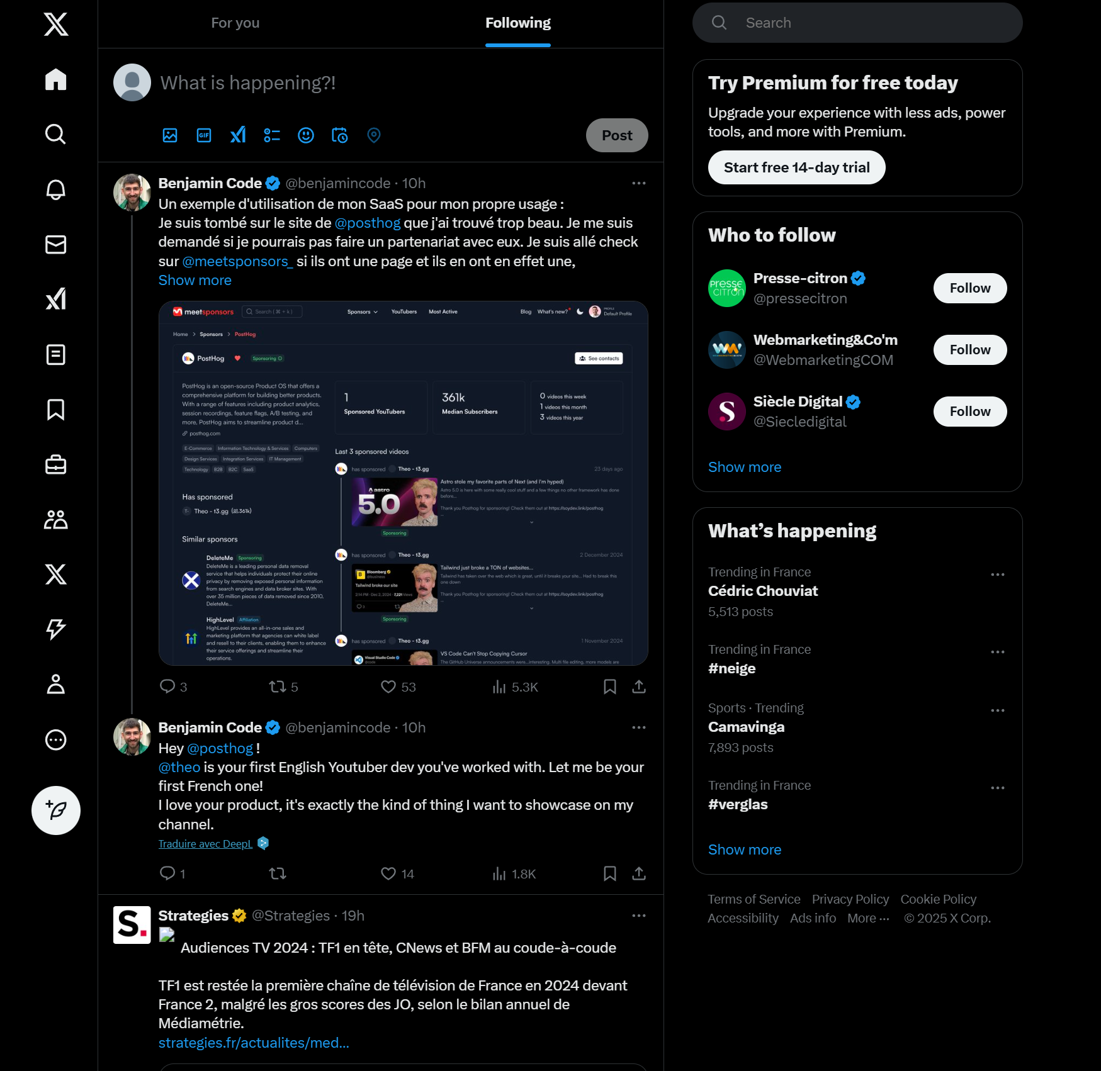
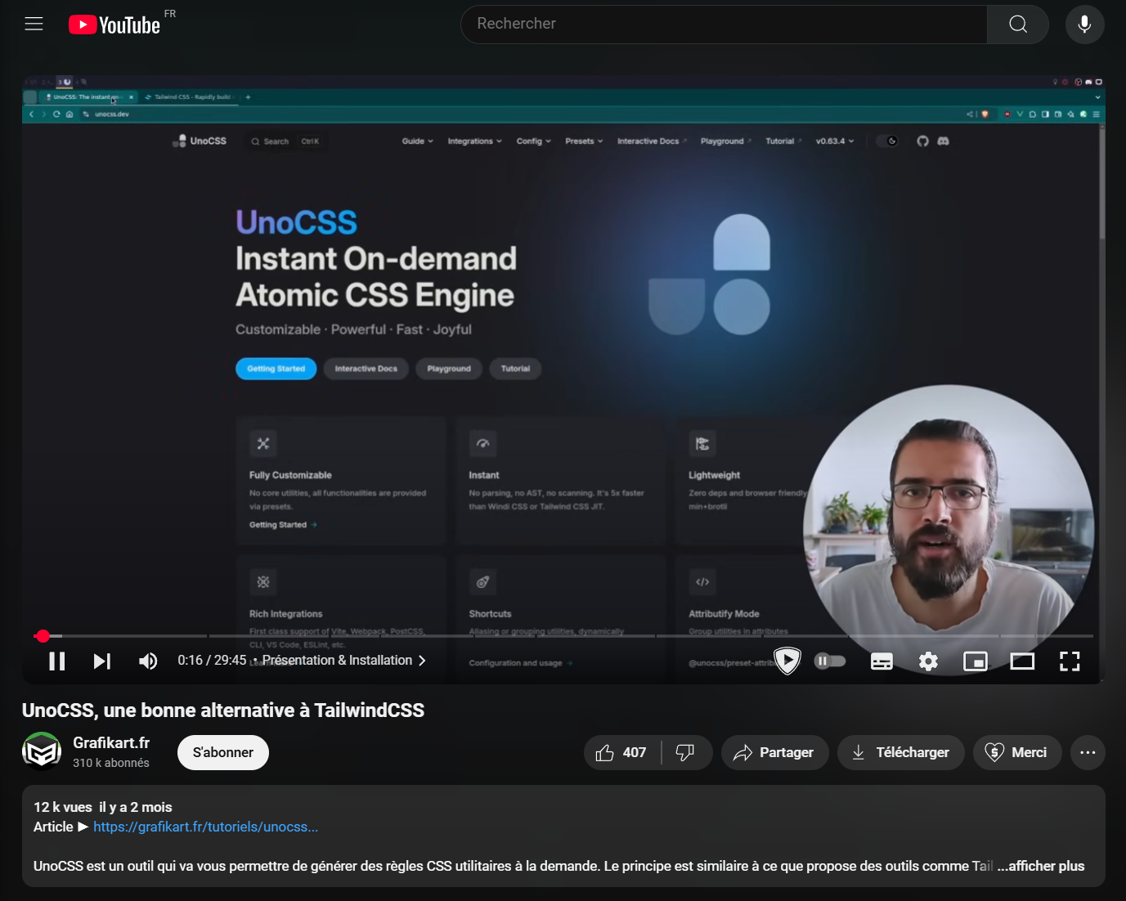
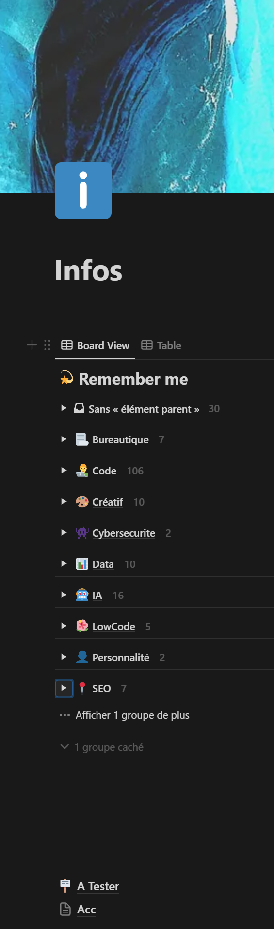
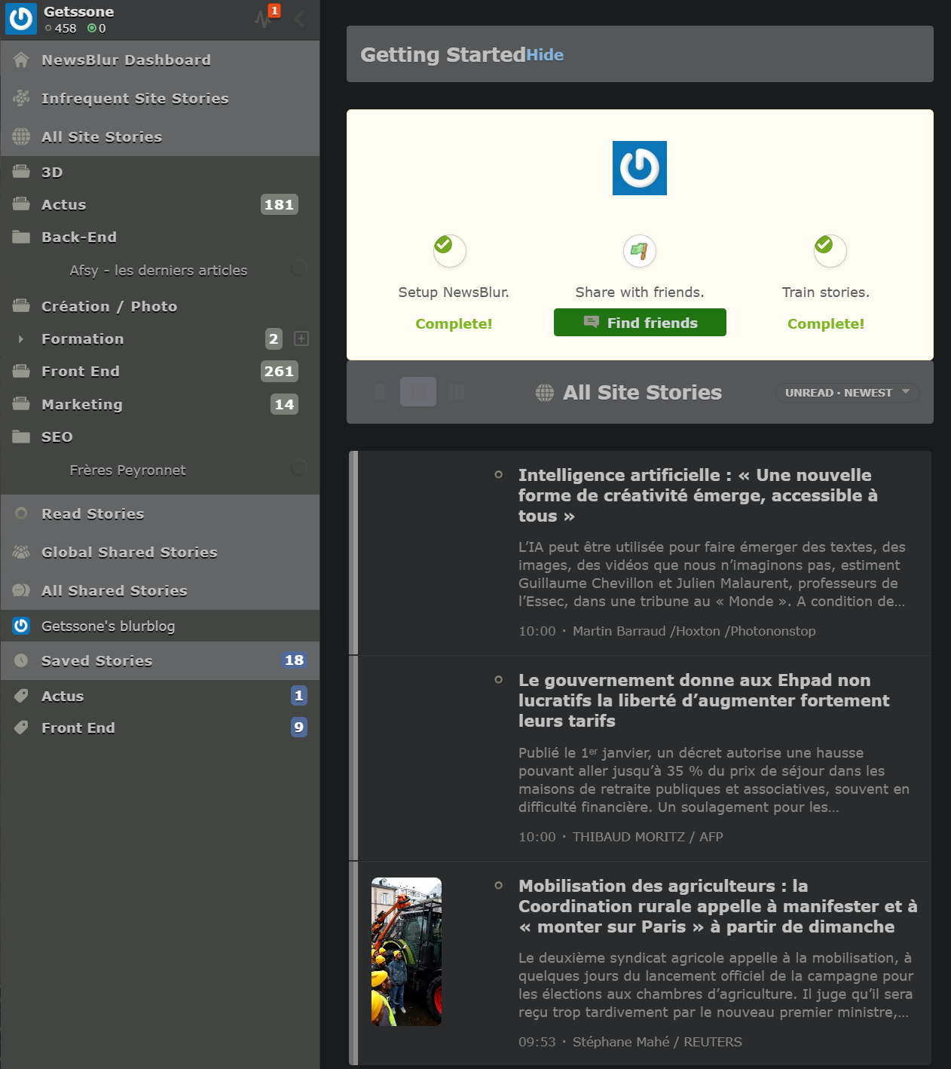
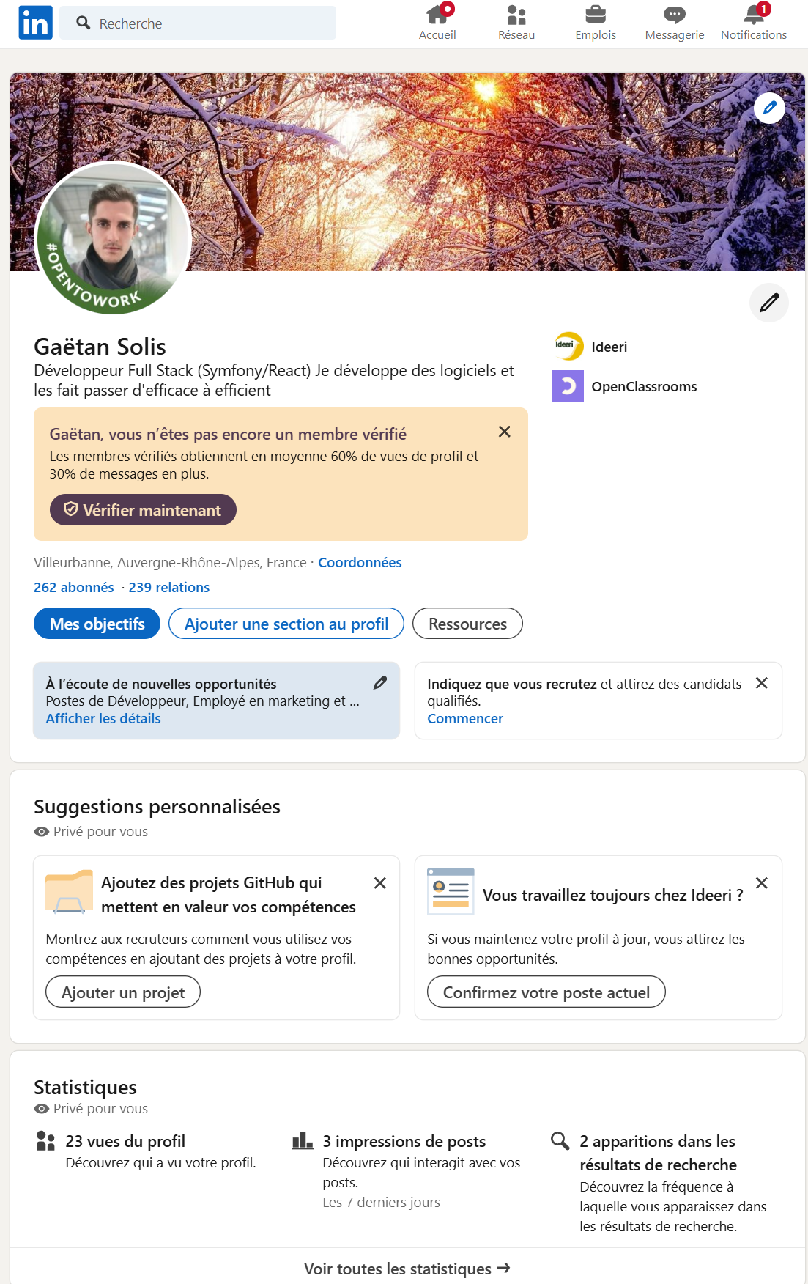
Notes:
J’utilise les réseaux sociaux ou les flux RSS pour glanner les nouvelles informations et j’enregistre dans mon tableau de bord toutes actualités qui me permet de completer mes connaissance ou potentiellement me donnée des ressourcs ou chercher pour une prochaine mission.

Slide 8

Merci de votre confiance 😉
Notes:
Ainsi ma présentation s’achève. Merci de votre écoute.

